Slide 1
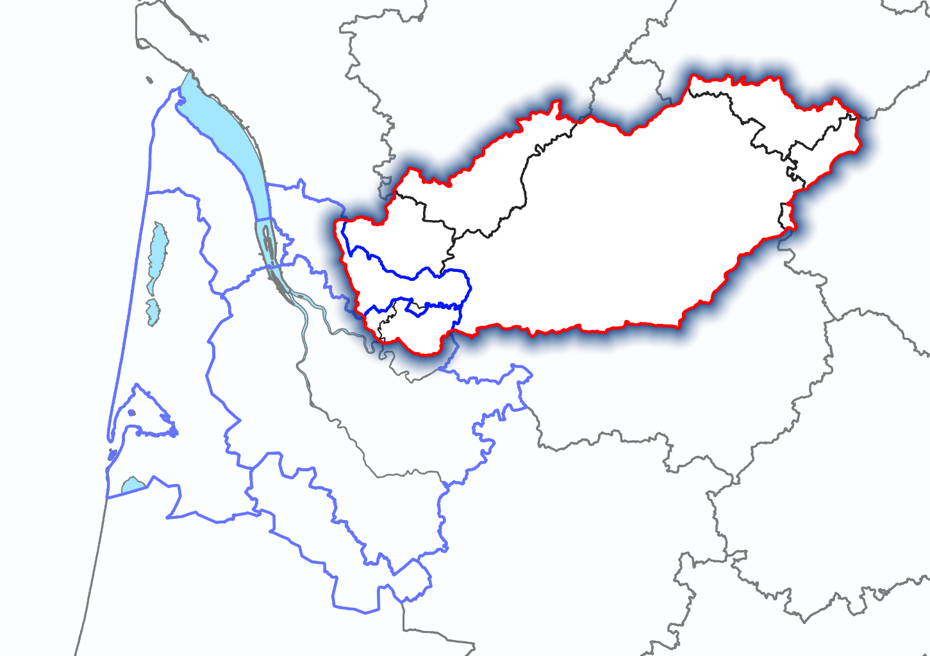
Avis sur le projet de SAGE Isle Dronne
La CLE du SAGE Isle Dronne a décidé, le 9 décembre 2019, d'engager les consultations administratives sur le projet de SAGE Isle Dronne.
Superposition des périmètres :
projet de SAGE du Isle Dronne
SAGE Nappes profondes

Slide 2
Avis sur le projet de SAGE Isle Dronne
SAGE Isle Dronne | SAGE Nappes profondes
D 7 : Réduire les risques de contamination des eaux souterraines par le recensement et la mise en conformité des forages | D74 : Etat du parc d’ouvrages existants - réhabilitation ou rebouchage des forages non conformes
D 24 : Synthétiser la connaissance sur les eaux souterraines dans l’objectif de définir les volumes prélevables et des niveaux piézométriques de référence | D 2 : Volumes maximum prélevables D 54 : Suivi des volumes prélevés
D 28 : Sur la base des ressources stratégiques à réserver pour l’approvisionnement en eau potable, définir des stratégies de gestion à l’échelle des ressources prélevées | D 12 : Hiérarchie des usages
D 29 : Poursuivre les économies d’eau | D13 : priorité à l'optimisation des usages D16 / D17 / D18 / D19 / D20 D27 / D28 / D29 / D30 …
D 72 : Organiser les échanges avec les SAGE limitrophes | D88 : Animation et suivi de la mise en œuvre du SAGE par la CLE D89 : Organisation de la CLE

Slide 3
Avis sur le projet de SAGE Isle Dronne
L'examen du projet de SAGE n'appelle pas de remarque pour ce qui concerne la gestion des Nappes profondes de Gironde.
Les périmètres de ces deux SAGE sont en effet distincts.
L'Atlas des zones à enjeux aval prévu par le SAGE Nappes profondes encadrera les éventuelles situations où le bon état des eaux superficielles nécessiterait des règles locales particulières de gestion des nappes profondes.
A ce jour, les travaux en cours d'élaboration de l'atlas n'ont pas mis en évidence d'enjeu nécessitant de telles règles sur le territoire du SAGE Isle Dronne.
Par ailleurs, les dispositions et règles du projet de SAGE Isle Dronne apparaissent compatibles et complémentaires avec celles du SAGE Nappes profondes de Gironde.
Dans ces conditions, il est proposé à la CLE du SAGE Nappes profondes :
  de juger le projet de SAGE Isle Dronne compatible avec le SAGE Nappes profondes de Gironde,
  d'émettre un avis favorable sur ce projet de SAGE.

